Slide 1
BI 분석가 과정 개인 프로젝트
청소년 이용 제한 등급은
무엇을 기준으로 결정되는가
게임물·영상물 등급분류 공공데이터 240,290건 전량 분석
2026. 09. 14. 최은혜
Notes:
인사와 주제 한 줄 소개.
말할 것: 게임물과 영상물의 등급분류 결과를 각 기관 공개 API 로 전량 받아, 청소년 이용을 제한하는 등급이 무엇으로 결정되는지 확인한 프로젝트다. 두 매체를 같은 표에 놓고 비교한 자료가 드물어서 이 주제를 골랐다.
발표 시간은 10~15분, 마지막에 대시보드를 직접 열어 보여 주는 순서로 진행한다고 예고하면 좋다.

Slide 2
발표 순서
순서 | 내용 | 핵심 숫자
1. 주제와 데이터 | 왜 이 주제인가 · 무엇을 얼마나 모았는가 | 240,290건
2. 결론 1 · 게임물 | 청소년이용불가를 만드는 것은 사행성이다 | 76.3%
3. 결론 2 · 공개 범위 | 위원회 심의는 전체의 일부다 | 0.27%
4. 결론 3 · 영상물 | 등급은 내용정보의 최고값과 같다 | 99.93%
5. 매체 비교 | 같은 조건에서 게임물이 더 엄격하다 | +15.1%p
6. 산출물 | 데이터셋·EDA·특성 분석·대시보드·리포트 | 5종
7. 한계와 배운 것 | 무엇을 못 했고 어떤 결론을 폐기했는가 | 2건 폐기
Notes:
순서만 짧게 읽고 넘어간다. 30초를 넘기지 않는다.
강조할 점: 결론이 세 가지이고, 각 결론마다 근거 수치를 하나씩 들고 왔다는 것.

Slide 3
1. 주제와 데이터
왜 이 주제인가
게임물과 영상물은 각각 다른 기관이 등급을 매기고, 그 결과를 공개한다.
그런데 두 자료를 한 표에 놓고 비교한 분석은 찾기 어렵다.
분석 질문 | 확인 방법
청소년 이용을 제한하는 등급은 무엇을 근거로 결정되는가 | 등급과 내용정보 7개 항목의 대응 관계를 전량 교차 확인
매체에 따라 판정이 달라지는가 | 명칭이 같은 4개 항목만 남겨 동일 조건에서 비교
공개된 데이터로 '게임물 전체'를 말할 수 있는가 | 위원회 심의분과 사업자 자체등급분류 물량을 같은 기간으로 비교
통상 게임물 규제의 이유로는 폭력성과 선정성이 언급된다. 데이터의 답은 달랐다.
Notes:
말할 것: 세 가지 질문으로 시작했다. 특히 두 번째 질문(매체 비교)은 강사 피드백에서 나온 요구였다.
마지막 줄이 이 발표의 예고편이다. 여기서 한 박자 쉬고 다음 장으로 넘어가면 좋다.
질문 대비: '왜 이 주제냐'고 물으면, 등급분류 데이터는 공개돼 있는데 매체를 가로지르는 비교가 없었고, 두 기관이 항목 이름을 비슷하게 쓰고 있어 비교 가능성이 있어 보였다고 답한다.

Slide 4
1. 주제와 데이터
무엇을 얼마나 모았는가
구분 | 출처 | 건수 | 기간 | 역할
영상물 | 영상물등급위원회 Open API | 134,464건 | 2009~2026 | 분석 대상
게임물(위원회) | 게임물관리위원회 Open API | 29,417건 | 2007~2026 | 분석 대상
게임물(자체등급분류) | 별도 업무에서 확보한 파일 | 76,409건 | 2026-07~08 | 비교군
통합 분석 Dataset | 위 셋을 한 표로 통합 | 240,290행 × 35열 | 2007~2026 | 산출물 ①
수집 과정에서 막혔던 두 가지
· 영상물: 약 99,000건 지점부터 조회가 거부되었다. 페이지 대신 기간을 나눠 요청하는 방식으로 바꿔 전량을 받았다.
· 게임물: 사무실 회선에서 기관 서버에 접속되지 않아 집에서 수집하였다. 순차 호출·요청 상한 등 안전장치를 걸고 월 단위로 나눠 받았다.
· 두 매체 모두 기관이 제공하는 총 건수와 수집 건수가 정확히 일치한다.
Notes:
말할 것: 표본이 아니라 전량이다. 기관이 알려주는 총 건수와 정확히 맞는 것을 확인했다.
자체등급분류 76,409건은 이 프로젝트에서 수집한 것이 아니라 다른 일을 하다 확보해 둔 파일이고, 약 7주치가 전부여서 추세 분석에는 쓰지 않고 규모 비교에만 썼다.
질문 대비: '왜 집에서 수집했나' → 사무실 회선에서 해당 기관 서버로 접속이 되지 않았다. 인증키 문제가 아니라 회선 문제였고, 집에서는 정상 수집되었다.

Slide 5
1. 주제와 데이터
두 기관의 자료를 어떻게 한 표로 합쳤는가
 | 영상물 | 게임물
내용정보 제공 형태 | 항목마다 1~5단계 수준 | 해당 항목의 이름만 나열
항목 구성 | 주제·선정성·폭력성·대사·공포·약물·모방위험 | 선정성·폭력성·공포·약물·언어·범죄·사행성
통합한 항목 | 선정성·폭력성·공포·약물 4개만 (명칭이 동일) | 좌동
통합하지 않은 항목 | 주제·대사·모방위험 | 언어·범죄·사행성
· 명칭이 같은 4개만 같은 칸에 넣었다. 대사와 언어처럼 비슷해 보이는 항목도 재는 대상이 달라 합치지 않았다. 합치면 없는 값을 만들어 내는 셈이 된다.
· 영상물의 1~5단계는 3단계 이상을 '보유'로 보아 게임물의 보유·미보유 체계에 맞췄다. 원래 단계값도 함께 보관해 두었다.
· 비교에 쓸 수 있는 건은 154,328건이다. 제외 대상은 지우지 않고 표시만 해 두었다.
Notes:
이 장이 분석의 전제다. 천천히 설명한다.
말할 것: 두 기관이 내용정보를 주는 방식이 아예 다르다. 영상물은 항목마다 점수가 있고, 게임물은 해당하는 항목 이름만 나열한다. 그래서 그대로는 비교가 안 된다.
핵심은 '이름이 같은 4개만 합쳤다'는 것. 대사와 언어는 이름이 비슷하지만 재는 대상이 달라서 합치지 않았다. 이건 강사 피드백에서 지적받은 부분이기도 하다.
질문 대비: '왜 3단계에서 잘랐나' → 4단계로 자르면 영상물은 4단계가 곧 청소년관람불가라 정의상 100%가 나와 비교가 성립하지 않는다. 3단계라는 선택 자체에 근거가 있는 것은 아니며, 이 한계는 뒤에서 다시 말한다.

Slide 6
결론 세 가지
게임물의 청소년이용불가를 결정하는 것은
폭력성이나 선정성이 아니라 사행성이다
76.3%
결론 1
청소년이용불가 게임물 중
사행성 보유 비율
그런데 위원회 심의 대상은
게임물 등급분류 전체의 일부에 불과하다
0.27%
결론 2
같은 기간 위원회 심의가
차지하는 비중
영상물의 등급은 내용정보 7개 항목의
최고값과 사실상 동일하다
99.93%
결론 3
최고값과 결정등급이
일치하는 비율
Notes:
발표의 뼈대. 이 장에서 세 문장을 또박또박 말하고, 뒤 장에서 하나씩 근거를 댄다.
세 결론이 이어지는 순서가 중요하다. 1번은 '게임 규제의 실체가 무엇이냐', 2번은 '그런데 그 이야기가 게임물 전체에 해당하느냐', 3번은 '영상물은 아예 구조가 다르다' 로 이어진다.
청중이 한 문장만 기억한다면 결론 1이다.

Slide 7
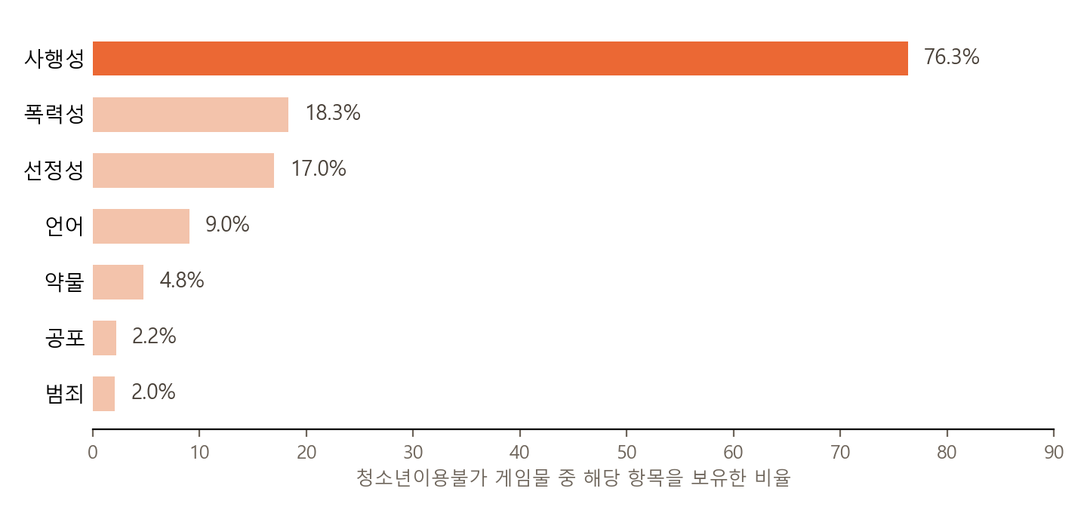
2. 결론 1 · 게임물
청소년이용불가 게임물은 무엇을 갖고 있었는가
청소년이용불가 게임물 8,223건 중
76.3%가 사행성을 보유한다.
폭력성 18.3%,
선정성 17.0%와
차이가 크다.
한 건이 여러 항목을 보유할 수 있어
합계는 100%를 넘는다.
사행성 보유 게임물의 청소년이용불가 비율 95.3% · 미보유 시 8.9%
Notes:
말할 것: 청소년이용불가를 받은 게임물이 실제로 어떤 항목을 갖고 있었는지 센 것이다. 약 4분의 3이 사행성을 갖고 있다.
아래 줄이 더 중요하다. 사행성이 붙으면 95.3%가 청소년이용불가이고, 없으면 8.9%다. 다른 어떤 항목에서도 이만한 차이가 나지 않는다.
용어 설명이 필요하면: 사행성은 도박성, 즉 베팅 요소를 말한다. 웹보드 게임(고스톱·포커류)이 여기 해당한다.

Slide 8
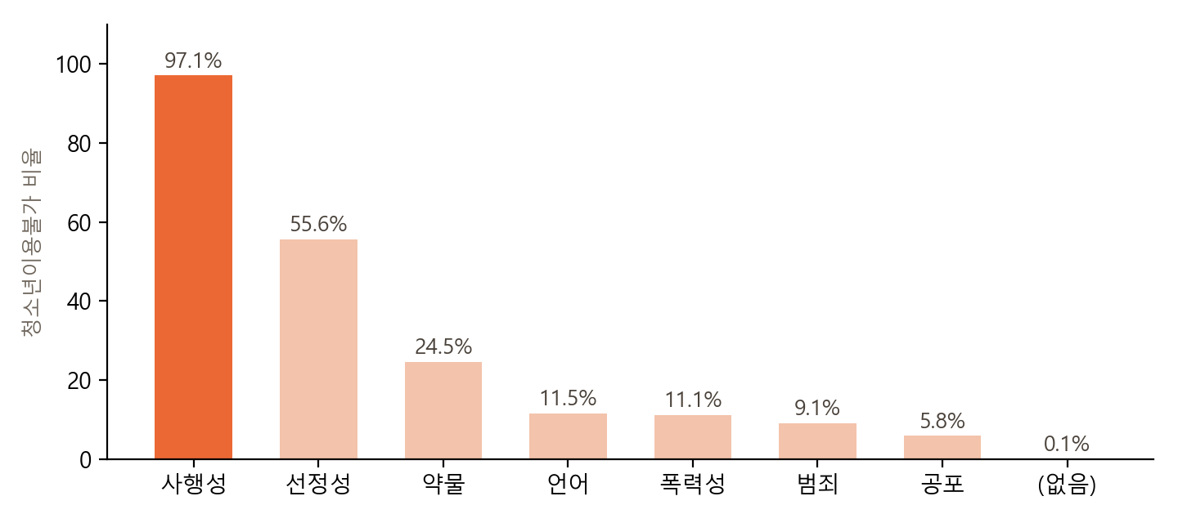
2. 결론 1 · 게임물
항목을 하나만 가진 건으로 좁혀도 같다
다른 항목이 섞이지 않은 건만
모아 비교한 것이다.
사행성 단독 97.1%
선정성 단독 55.6%
폭력성 단독 11.1%
같은 '항목 하나'인데 결과가
전혀 다르다.
게임물은 수준이라는 개념 없이 어떤 항목이 붙었는지로 등급이 갈린다.
내용정보가 비어 있는 13,993건의 청소년이용불가 비율은 0.06%로, 미기재가 아니라 '해당 요소 없음'으로 볼 수 있다.
Notes:
말할 것: 앞 장은 '청불 게임이 무엇을 갖고 있었나'였고, 이 장은 반대 방향이다. '그 항목 하나만 가진 게임은 어떤 등급을 받았나'를 본 것이다.
사행성만 붙으면 97.1%가 청소년이용불가인데, 폭력성만 붙은 게임은 11.1%뿐이다. 열 개 중 아홉은 청소년도 이용할 수 있다는 뜻이다.
아래 문장은 데이터 품질 이야기다. 내용정보 칸이 빈 게 절반 가까이 되는데, 그 건들의 청불률이 0.06%라서 '기록을 안 한 것'이 아니라 '해당 요소가 없는 것'으로 판단했다.

Slide 9
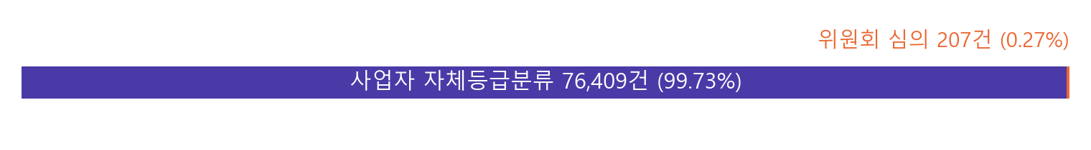
3. 결론 2 · 공개 범위
그런데 이 이야기는 게임물 전체가 아니다
0.27%
구분 | 건수 | 청소년이용불가
위원회 심의 (2026-07-01~2026-08-19) | 207건 | 29.7% (전 기간)
사업자 자체등급분류 (같은 기간) | 76,409건 | 0.11%
차이 | 약 369배
같은 기간 전체 등급분류 중
위원회 심의가 차지하는 비중
19년간의 위원회 분류 건수보다 7주간의 자체등급분류 건수가 더 많다. 다만 두 경로에 들어오는 게임물의 성격이 달라 심의 엄격도의 차이로 해석해서는 안 된다.
Notes:
말할 것: 결론 1은 위원회가 직접 심의한 게임물 이야기다. 그런데 게임물 등급분류는 두 경로로 이뤄진다. 위원회 심의와, 구글·애플 같은 사업자의 자체등급분류다.
같은 기간으로 맞춰 보니 위원회 207건 대 자체등급분류 76,409건, 약 369배 차이였다. 공개 API 로 볼 수 있는 건 전체의 0.27%뿐이다.
중요: 이 차이를 '사업자가 느슨하다'로 읽으면 안 된다. 자체등급분류에는 사행성 게임이 거의 없다(0.05% 대 23.2%). 애초에 들어오는 게임이 다르다.
질문 대비: '그럼 결론 1은 의미가 없나' → 아니다. 다만 '위원회가 직접 심의한 게임물'이라는 조건을 반드시 붙여야 한다는 뜻이고, 그 조건을 대시보드와 리포트에 모두 적어 두었다.

Slide 10
4. 결론 3 · 영상물
영상물은 등급 결정 구조가 아예 다르다
영상물은 내용정보 7개 항목에 각각 1~5단계를 부여한다. 그 최고값을 그대로 등급에 대응시켜 보았다.
내용정보 최고값 | 대응하는 관람등급
1단계 | 전체관람가
2단계 | 12세이상관람가
3단계 | 15세이상관람가
4단계 | 청소년관람불가
5단계 | 제한관람가
99.93%
134,462건 중 134,364건이
이 규칙에 부합한다
표기 체계가 바뀐 2017년 5월 이후
94,516건에서는 예외가 0건이다.
등급은 산정된 값이 아니라 최고값을 옮겨 적은 값이다. 따라서 내용정보로 등급을 설명하는 분석은 성립하지 않는다. 같은 값을 두 번 쓰는 것이기 때문이다.
Notes:
말할 것: 영상물은 항목마다 점수가 있으니, 그 점수와 등급의 관계를 보는 게 자연스러운 분석이다. 그런데 해 보니 관계가 아니라 항등식이었다.
가장 높은 점수가 1단계면 전부 전체관람가, 2단계면 전부 12세다. 99.93%가 그렇고, 표기 방식이 바뀐 2017년 5월 이후로는 예외가 하나도 없다.
이 발견의 의미: 원래 하려던 분석(내용정보로 등급 설명)이 무의미해졌다. 실제로 회귀분석을 돌렸더니 AUC 가 1.000 이 나왔는데, 모형이 좋아서가 아니라 정답을 미리 알려준 것이었다. 이걸 확인하고 분석 방향을 바꿨다.
AUC 설명이 필요하면: 1에 가까울수록 완벽히 맞힌다는 뜻이고, 1.000 은 현실 데이터에서 나올 수 없는 값이라 의심해야 한다고 말한다.

Slide 11
4. 결론 3 · 영상물
판단이 개입하는 유일한 영역
12.2%
· 상향 8.6% · 하향 3.6%
· 신청등급은 신청인이 스스로 판단해 적어 낸 값이므로 결정등급과 같은 값이 아니다.
· 12세로 신청한 건의 28.2%가 상향 조정되었다. 신청인이 등급을 가장 낮게 예측하는 구간이다.
· 반대로 청소년관람불가로 신청하면 더 올라갈 여지가 없어 조정이 드물다.
신청등급과 결정등급이
달라진 비율
내용정보와 결정등급은 같은 값이라 서로를 설명하지 못한다.
이 12.2% 구간이 자료에서 심의 판단을 확인할 수 있는 유일한 영역이다.
Notes:
말할 것: 앞 장에서 등급은 옮겨 적은 값이라고 했다. 그러면 이 자료에서 사람의 판단은 어디에 남아 있나. 신청등급이다.
신청인이 스스로 매긴 등급과 위원회가 결정한 등급이 갈리는 지점, 그게 12.2%다. 여기만 내용정보로 설명되지 않는다.
질문 대비: '상향률을 모형으로 설명해 봤나' → 내용정보와 종별·연도로 상향 여부를 예측하면 AUC 0.825 가 나온다. 신청등급 자체는 변수로 넣지 않았다. 넣으면 다시 항등식이 되기 때문이다.

Slide 12
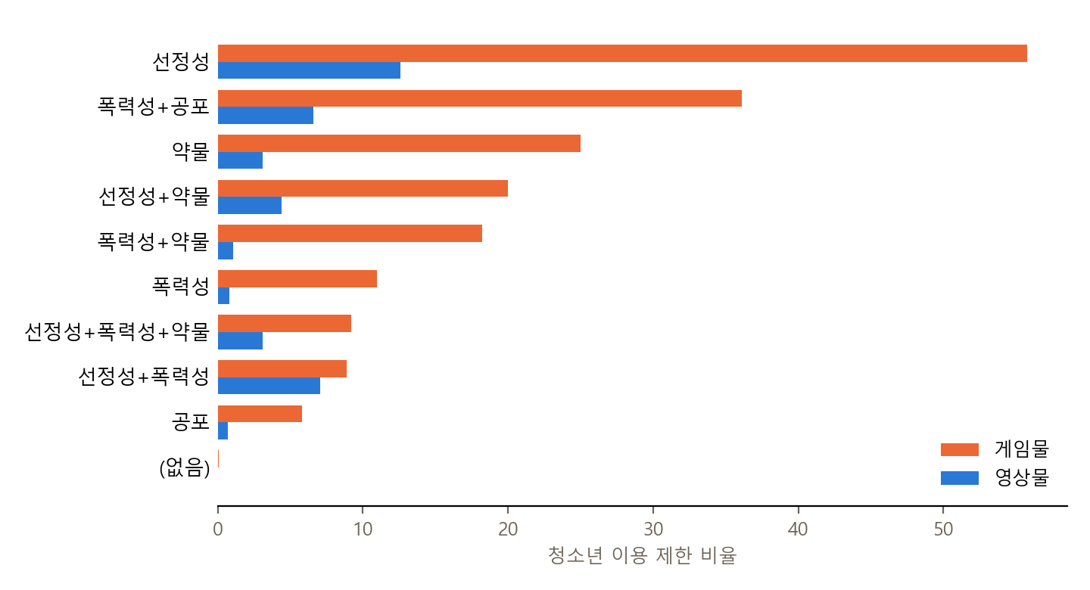
5. 매체 비교
같은 조건에서 비교하면 게임물이 더 엄격하다
명칭이 같은 4개 항목의 보유 조합이
완전히 같은 건끼리 비교하였다.
비교 가능한 10개 조합 전부에서
게임물의 제한 비율이 높다.
평균 차이 +15.1%p
한계: 영상물의 5단계를 게임물의 보유·미보유에 맞추려면 어딘가에서 잘라야 하는데, 그 지점은 데이터로 정해지지 않는다. 3단계로 자르면 위와 같고, 4단계로 자르면 영상물이 정의상 100%가 되어 비교 자체가 성립하지 않는다.
따라서 '게임물이 더 엄격하다'는 문장은 절단 기준을 함께 적어야만 쓸 수 있다.
Notes:
말할 것: 강사 피드백의 핵심 요구가 '같은 내용 수준에서 매체 간 차이를 보라'는 것이었다. 이 장이 그 답이다.
보유 조합이 완전히 같은 건끼리만 비교했다. 예를 들어 '선정성만 있는 건'끼리, '폭력성과 공포가 있는 건'끼리 비교한 것이다. 비교 가능한 10개 조합 전부에서 게임물이 더 높았고 평균 15.1%p 차이였다.
한계를 반드시 같이 말한다. 이 결론은 '3단계 이상을 보유로 본다'는 기준 위에서만 성립한다. 발표에서 이 단서를 빼면 과장이 된다.
질문 대비: '왜 사행성은 비교에서 뺐나' → 영상물에 대응 항목이 없어서다. 넣으면 사행성 때문에 청불이 된 게임이 '항목 없음' 칸에 섞여 결과가 뒤집힌다. 영상물 쪽도 대칭으로 주제·대사·모방위험을 뺐다.

Slide 13
5. 매체 비교
청소년 이용 제한 콘텐츠의 특성
구분 | 건수 | 제한 건수 | 비율
게임물 · 위원회 심의 | 29,417 | 8,740 | 29.7%
게임물 · 자체등급분류 | 76,409 | 83 | 0.11%
영상물 · 전체 | 134,464 | 58,816 | 43.7%
영상물 · 성인물 제외 | 84,723 | 9,076 | 10.7%
· 영상물의 43.7%는 성인물에 기인한다. 성인물은 내용정보와 무관하게 사실상 전건이 청소년관람불가여서, 제외하면 10.7%로 낮아진다. 종별을 통제하지 않으면 결론이 뒤집힌다.
· 게임물에서 청소년 이용 제한이 가장 많은 장르는 보드게임(베팅성)으로 99.7%이며, 플랫폼에서는 온라인 게임이 74.9%로 가장 높다. 둘 다 웹보드 게임이 몰려 있는 영역이다.
· 자체등급분류의 청소년이용불가 83건은 제도상 사업자가 부여할 수 없는 등급이므로, 사후에 등급이 조정된 결과로 해석하였다.
Notes:
말할 것: 세 결론 밖에서 따로 정리한 분석이다. 청소년 이용 제한 콘텐츠만 떼어 규모·추이·분포·항목·조합을 본 것이고, 산출물 ③번에 해당한다.
가장 조심해야 할 숫자가 영상물 43.7%다. 이건 성인물이 만든 숫자여서 그대로 인용하면 오해를 부른다. 성인물을 빼면 10.7%다.
질문 대비: '자체등급분류 83건은 뭐냐' → 사업자는 청소년이용불가 게임물을 자체분류할 수 없다. 그런데 83건이 남아 있다는 건 이 데이터가 '분류 시점의 등급'이 아니라 '현재 등급'을 보여준다는 뜻이다. 사후 조정의 흔적으로 읽었다.

Slide 14
6. 산출물
산출물 5종
산출물 | 형태 | 내용
① 통합 분석 Dataset | parquet · csv | 게임물·영상물 240,290행 × 35열, 데이터 사전 포함
② 연령등급·내용정보 EDA | HTML 2종 | 영상물·게임물 각각의 현황 분석
③ 청소년 이용 제한 특성 분석 | HTML | 규모·추이·분포·항목·조합·자체등급분류 6개 절
④ 인터랙티브 대시보드 | 공개 URL | Streamlit · Plotly 6개 화면, 조건 변경 조회
⑤ 주요 분석 인사이트 리포트 | HTML | 결론 3가지를 한 편으로 정리
https://rating-analysis-260910.streamlit.app/
모든 산출물은 스크립트로 재생성된다. 원자료가 갱신되면 수치가 자동으로 따라가며, 리포트와 대시보드가 서로 다른 숫자를 말하지 않도록 계산부를 한 곳에 두었다.
이 발표자료도 같은 요약 파일에서 수치를 읽어 만든다.
Notes:
말할 것: 산출물은 다섯 가지다. 화면에 URL 이 있으니 다음 장에서 직접 열어 보여 준다.
강조할 점: 손으로 옮겨 적은 숫자가 없다는 것. 리포트든 대시보드든 발표자료든 모두 같은 계산 결과를 읽어 오게 만들었다. 수집이 늘어나도 숫자가 어긋나지 않는다.
질문 대비: '데이터는 어디서 볼 수 있나' → 통합 Dataset 은 parquet 과 csv 로 있고, 열 정의를 적은 데이터 사전을 HTML 로 함께 만들어 두었다.

Slide 15
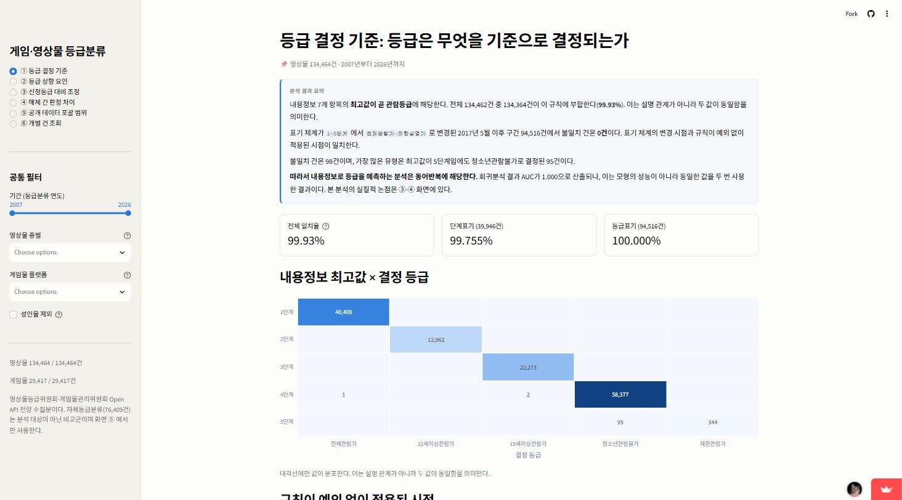
6. 산출물
대시보드: 화면 하나가 질문 하나에 답한다
① 등급 결정 기준
② 등급 상향 요인
③ 신청등급 대비 조정
④ 매체 간 판정 차이
⑤ 공개 데이터 포괄 범위
⑥ 개별 건 조회
공통 필터: 기간 · 영상물 종별 ·
게임물 플랫폼 · 성인물 제외
필터를 바꾸면 화면의 해석 문장도
다시 계산된다.
https://rating-analysis-260910.streamlit.app/
Notes:
여기서 실제로 브라우저를 열어 보여 주는 것이 가장 효과적이다.
시연 순서 추천: ① 화면에서 대각선만 채워진 교차표를 보여 주고(결론 3), ④ 화면으로 넘어가 이진화 기준을 4단계로 바꿔 경고 문구가 뜨는 것을 보여 준다. '이 기준으로는 비교가 성립하지 않는다'는 것을 화면이 스스로 경고하도록 만들어 두었다.
주의: 무료 요금제라 한동안 접속이 없으면 앱이 대기 상태로 들어간다. 발표 시작 전에 미리 한 번 열어 두어야 한다. 첫 접속은 십여 초 걸린다.
질문 대비: '어떻게 배포했나' → GitHub 비공개 저장소에 올리고 Streamlit Cloud 에 연결했다. 화면이 쓰는 열만 남긴 사본을 따로 만들어 저장소에 넣었다.

Slide 16
7. 한계와 배운 것
한계와 후속 과제
구분 | 내용
표본의 범위 | 게임물 결과는 위원회가 직접 심의한 분류분에 한정된다. 공개 API 로 확인되는 범위는 전체의 0.27%다.
표본 구성 편중 | 영상물은 성인물이 37%를 차지하며, 성인물은 내용정보와 무관하게 대부분 청소년관람불가다.
이진화 기준 | 매체 비교는 영상물을 3단계에서 자른 기준 위에서만 성립한다. 절단 지점은 데이터로 정해지지 않는다.
비교군 자료 | 자체등급분류 비교군은 약 7주치가 전부이고 재수집이 불가능하여 추세 분석에 쓸 수 없다.
후속 과제 | 두 자료 모두 서술형 설명 필드를 갖고 있다. 게임물 개요는 97.4%, 영상물 작품 내용은 2018년 이후 100% 기록되어 있어 다음 분석의 재료가 된다.
Notes:
말할 것: 한계를 숨기지 않는 게 이 발표의 신뢰도를 만든다. 네 가지를 짚는다.
특히 첫 번째(0.27%)와 세 번째(3단계 절단)는 결론을 인용할 때 반드시 따라붙어야 하는 단서다.
후속 과제는 '다음에 뭘 할 거냐'는 질문에 대한 답으로 준비해 둔 것이다. 두 자료 모두 사람이 쓴 설명문 칸이 있어서 텍스트 분석으로 이어갈 수 있다.

Slide 17
7. 한계와 배운 것
폐기한 결론 두 가지
분석 도중 결과가 뒤집혀 폐기한 것이 둘 있다. 과정에서 가장 많이 배운 부분이다.
폐기한 결론 | 왜 틀렸는가
내용정보로 등급을 설명할 수 있다 (회귀분석 AUC 1.000) | 모형이 좋았던 것이 아니라 등급이 곧 내용정보의 최고값이어서 같은 값을 두 번 쓴 것이었다. 교차표를 찍어 보고 나서야 항등식임을 확인했다.
항목이 여러 개 겹칠수록 등급이 올라간다 (개수 4개 93.4% → 5개 71.5%로 꺾임) | 성인물이 특정 구간에 몰려 생긴 착시였다. 성인물을 제외하니 꺾임이 사라지고 단조 증가로 바뀌었다. 종별을 통제하지 않은 것이 원인이다.
배운 것: 결과가 지나치게 깨끗하면 모형이 아니라 데이터 구조를 먼저 의심해야 한다. 그리고 비율을 비교하기 전에 그 비율을 만든 집단의 구성을 먼저 맞춰야 한다.
Notes:
이 장이 발표의 인상을 결정한다. 실패를 숨기지 않고 원인을 설명하는 장이다.
첫 번째: 처음에는 내용정보로 등급을 예측하는 모형을 만들려고 했다. AUC 가 1.000 이 나왔고, 좋아하기 전에 이상하다고 생각해서 교차표를 찍어 봤더니 두 값이 같은 값이었다.
두 번째: 항목이 여러 개 겹칠수록 등급이 올라가는데 5개에서 꺾이는 결과가 나왔다. 성인물이 4개 구간에 89% 몰려 있어 생긴 착시였다. 심슨의 역설 사례다.
질문 대비: '심슨의 역설이 뭐냐' → 전체를 합쳐서 보면 한 방향인데 집단을 나눠 보면 반대 방향이 나오는 현상이라고 짧게 답한다.

Slide 18
정리
1. 게임물의 청소년이용불가를 결정하는 것은 폭력성이나 선정성이 아니라 사행성이다.
2. 다만 공개 데이터로 확인할 수 있는 범위는 게임물 등급분류 전체의 0.27%다.
3. 영상물의 등급은 내용정보의 최고값과 동일하며, 판단이 개입하는 영역은 12.2%뿐이다.
4. 같은 조건에서 비교하면 게임물의 판정이 더 엄격하다. 단 절단 기준을 전제로 한다.
산출물
대시보드 https://rating-analysis-260910.streamlit.app/
통합 Dataset · EDA 2종 · 청소년 이용 제한 특성 분석 · 인사이트 리포트
감사합니다.
Notes:
네 문장으로 정리하고 마친다.
질의응답에서 자주 나올 만한 것 정리:
· 데이터는 어떻게 받았나 → 두 기관 공개 API, 전량, 기관 총 건수와 일치.
· 왜 두 매체를 비교했나 → 강사 피드백에서 나온 요구이자, 두 기관이 같은 이름의 항목을 쓰고 있어 비교 가능성이 있었다.
· 실무에 어떻게 쓰나 → 등급분류 결과를 인용할 때 '어느 경로의 분류분인지'를 함께 밝혀야 한다는 점, 그리고 공개 데이터만으로 게임물 전체를 말할 수 없다는 점.
· 가장 어려웠던 점 → 수집 자체보다, 결과가 너무 깨끗해서 의심해야 했던 지점들.

